Slide 1
Wyniki klasyfikacji śródrocznej w Zespole Szkół w Jasienicy Rosielnej Jasienicy Rosielnej
Rok Szkolny 2015/16

Slide 2
Szkoła Podstawowa
W bieżącym roku szkolnym do Szkoły Podstawowej uczęszcza 213 uczniów, którzy uczą się w dwunastu oddziałach ( dwa oddziały przedszkolne oraz dziesięć w klasach I –VI).

Slide 4
Najlepsi uczniowie z klas I – III pod względem nauki i zachowania
Kl. I a- Julia Hunia, Zofia Lenart, Krzysztof Pisula
Kl. I b – Dominika Bober, Kamil Dydek, Kamila Dyrak, Kacper Fiejdasz, Julia Gurgacz, Katarzyna Kielar, Franciszek Kuśnierczyk, Aleksandra Telesz, Radosław Telesz
Kl. II – Wioletta Lenart, Wiktoria Pietrasz, Zuzanna Tarnawska, Jakub Śnieżek, Wiktoria Mazur, Anna Walczak, Kacper Cwynar
Kl. III – Nikola Gierlach, Paulina Glazer, Julia Piecuch, Jolanta Lenart, Oliwia Bober, Piotr Piecuch, Tomasz Śnieżek

Slide 5
Najwyższe średnie ocen w poszczególnych klasach IV - VI
IV a – Sylwester Dąbrowski, Karolina Gmitrzyk
IV b – Paulina Zuch, Anna Kuźnar, Zuzanna Mateja
V a – Kinga Szyndlar, Patrycja Rozborska, Karolina Kuliga, Klaudia Budzik
V b – Katarzyna Wilusz, Klaudia Pelc

Slide 6
Najwyższe średnie ocen w kl. VI
VI a – Alicja Neupauer, Beata Walczak, Michał Szuba, Miłosz Gurgacz, Mateusz Jędrzejek, Julia Śnieżek, Wiktoria Długosz, Konrad Glazer, Dominika Zych
VI b – Anna Szewczyk, Felicja Kielar, Martyna Szuba

Slide 7
Najwyższe średnie ocen w szkole
Anna Szewczyk – 5,8
Alicja Neupauer – 5,58
Beata Walczak i Kinga Szyndlar – 5,41

Slide 9
Wzorowa frekwencja:
Natalia Kuźnar, Martyna Wrobel, Bartosz Śnieżek – kl. I a
Nikola Dąbrowska, Kordian Kwolek – kl. I b
Anna Cwynar, Karolina Szewczyk, Zuzanna Tarnawska, Anna Walczak – kl. III
Paulina Glazer, Kacper Mateja – kl. III
Sylwester Dąbrowski, Albert Kwiatkowski, Eryk Lenart, Jan Gargasz – IV a
Paulina Zych, Maria Szewczyk, Gabriela Bułdys- kl. IV b
Kinga Szyndlar – kl. V a
Aleksandra Kostka, Łukasz Stodolak, Martyna Śnieżek, Katarzyna Wilusz- kl. V b
Anna Bułdys, Sabina Cwynar, Konrad Glazer, Mateusz Jędrzejek, Gabriela Śnieżek, Beata Walczak, Krystian Wróbel – VI a
Natalia Fiołek, Anna Szewczyk – VI b

Slide 11
GIMNAZJUM
Liczy 121 uczniów,
którzy uczą się w sześciu oddziałach

Slide 13
Uczniowie z najwyższą średnią:
I a – Izabela Lenart, Paulina Śnieżek, Kamila Masłyk
I b – Amelia Wrona, Izabela Gerlach, Stępień Paweł
II a – Monika Szuba, Jakub Chrobak
II b – Katarzyna Mazur, Izabela Froń, Rafał Gierlach
III a – Karina Gierlach, Karolina Krzysik, Gabriela Kwolek, Emilia Krupa
III b – Anita Gierlach, Mateusz Szewczyk, Justyna Szewczyk, Faustyna Glazer

Slide 14
Najwyższa średnia ocen w szkole:
Katarzyna Mazur – 5,5
Monika Szuba – 5,43
Anita Gerlach – 5,25
Karina Gierlach – 5,2
Mateusz Szewczyk – 5,18
Karolina Krzysik – 5,1

Slide 17
Wzorowa frekwencja:
I a - Jakub Janusz, Jakub Masłyk, Tomasz Gierlach
I b – Dominika Lenart, Marysia Gazda, Izabela Gerlach, Patryk Świątek, Jakub Gerlach
II a – Julia Kielar, Kacper Hunia, Szymon Gazdowicz
II b – Rafał Gierlach, Patrycja Śnieżek
III b –Martyna Pietrasz, Mateusz Szewczyk

Slide 18
Co nas smuci?
27 uczniów w gimnazjum (tj. 22,5 %) ma oceny niedostateczne
12 uczniów (10%) ma nieodpowiednie zachowanie

Slide 19
Co nas cieszy?
Sukcesy w konkursach
Sukcesy w sporcie
Wysoki poziom szkolnych uroczystości
Duże zaangażowanie Rady Rodziców
Wysoki ubiegłoroczny wynik Sprawdzianu po klasie szóstej

Slide 20
WYDARZENIA
w
Zespole szkół w Jasienicy Rosielnej
w I semestrze roku szkolnego 2015/16

Slide 21
1 września 2015 r.

Slide 22
Ślubowanie klas I SP

Slide 24
Otrzęsiny w Gimnazjum

Slide 26
DEN w Szkole Podstawowej

Slide 28
DEN w Gimnazjum

Slide 29
Dzień Papieski

Slide 30
11 listopada w Gimnazjum

Slide 34
11 listopada w SP

Slide 35
Dyskoteka andrzejkowa

Slide 36
II Ogólnopolski Dzień Praw Dziecka

Slide 41
… w Gimnazjum

Slide 43
Dyskoteka misyjna

Slide 45
Mikołaj w szkole

Slide 49
Szlachetna Paczka

Slide 50
Wigilia…

Slide 54
Szachiści z pierwszej klasy

Slide 55
I Szkolny Turniej Szachowy

Slide 56
IV Szkolny Konkurs Kolęd i Pastorałek

Slide 57
Przedstawienia, teatrzyki…

Slide 60
„Z podwórka na stadion o puchar Tymbarku”

Slide 65
Wycieczka kl. I b w Bieszczady

Slide 66
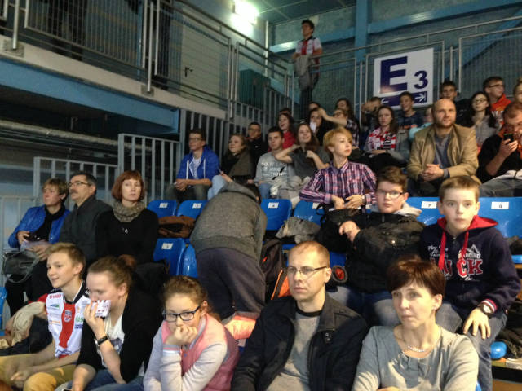
Wyjazd na mecz Resovii

Slide 67
Wycieczka do Puław

Slide 68
Wizyta przedstawicieli Związku Strzeleckiego Rzeczypospolitej

Slide 70
Dzień Babci i Dziadka w oddziałach przedszkolnych

Slide 76
Adres aktualnej strony internetowej:
zs-jasienicaros.edupage.org

Slide 77
Dziękuję za uwagę

